Slide 1

第二章 机械加工精度
§2-1 概述
§2-2 工艺系统的制造误差和磨损
§2-3 工艺系统受力变形
§2-4 工艺系统的热变形
§2-5 加工过程的其它原始误差
§2-6 加工误差的统计分析法
§2-7 提高加工精度的措施

Slide 2

工艺系统的热变形
机械加工时，工艺系统在各种热源影响下，发生复杂变形，从而
  改变工件、刀具、机床间的相互位置
  破坏刀具与工件间相互运动的正确性
  改变已调整好的加工尺寸
  引起切削深度和切削力改变
  破坏传动链的精度
在精密加工和大件加工中，工艺系统热变形引起的加工误差占总误差的约40～70%。
产生加工误差

Slide 3
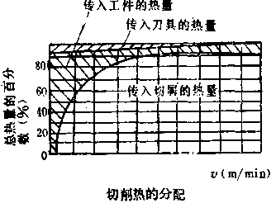
工艺系统（引起热变形）的热源
切削热
  切削过程中，切削层金属的弹塑性变形及刀具、工件与切屑间的摩擦所消耗的能量，绝大部分(99.5％左右)转化为切削热。
  传到工件、刀具、切屑和周围介质中。

Slide 4
工艺系统（引起热变形）的热源
传动系统的摩擦等能量损耗
  传动系统中各运动副如轴承、齿轮、摩擦离合器、溜板和导轨、丝杠和螺母等的摩擦转化的热量；
  动力源如电动机、液压系统等能量损耗转化的热量。

Slide 5
工艺系统（引起热变形）的热源
派生热源
  部分切削热由切削液、切屑带走，落到床身上再把热量传到床身。
  传动系统的摩擦热通过润滑油的循环，散步到机床有关部位。
外部热源
  环境温度通过空气的对流，日光、照明灯具、加热器等环境热源通过辐射传到工艺系统的热量。

Slide 6
工艺系统的温度场和热平衡概念
温度场——工艺系统各部分温度分布。
不稳态温度场
  物体各点的温度，不仅是距热源坐标位置的函数，而且也是时间的函数，物体上这种温度分布称为不稳态温度场。
稳态温度场
  各点温度将不再随时间而变化，只是其坐标位置的函数，这种温度场则称为稳态温度场。

Slide 7
工艺系统的温度场和热平衡概念
热平衡状态
  当单位时间内输入物体的热量与向周围介质散发的热量相等时，物体上各点温度就将维持在各自的稳定值上，这时物体处于热平衡状态。
工艺系统在开始工作时其温度场处于不稳定状态，
其精度很不稳定。经过一定时间后温度场才渐趋稳定，
其精度也才较稳定。因此，保持工艺系统的热平衡，
缩短达到热平衡所需要的时间，研究其温度场对加工
精度的影响，对保证工件的加工精度和提高生产率有
着重要的意义。

Slide 8
工件热变形
工件热变形的热源主要是切削热。
加工方式 传入工件的热量
车、铣、刨 10-40%
钻 50%
磨 80%
* 工件热变形有两种情况：一种是均匀受热，仅对工件的尺寸精度有影响，而对形状精度无影响；另一种是不均匀受热或散热会影响工件的形状精度。
* 一般粗加工后待冷却后再精加工，精加工后待冷却后再测量。如加工后立刻进行测量，必须考虑工件的热膨胀量。

Slide 9
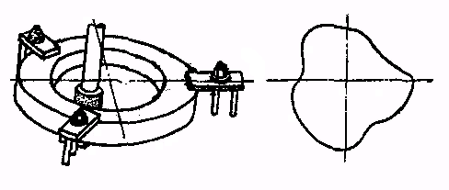
常见工件热变形
加工盘类和长度较短的销轴、套类零件
  可近似地看作均匀受热，由于走刀行程不长，可忽略传热先后，看作等温体，无形状误差，只有尺寸误差。
磨削较薄的环形工件
  均匀受热，但磨削热较大，温升高；
  因局部压紧，夹压点散热条件好，温度较低，热变形不均匀，工件冷却后，出现棱圆形的圆度误差。
热变形大，磨量小
内孔尺寸小
热变形小，磨量大
内孔尺寸大

Slide 10
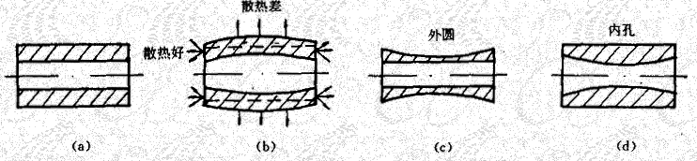
常见工件热变形
磨削薄壁套筒外圆、内孔
  近似均匀受热，但由于磨削时磨削热较多，工件质量小，温升较高，热变形较大。
  同时在零件夹压点处散热条件好，温度较低，因而热变形小。由于工件热变形不均匀，造成加工余量不等，加工后的工件将产生形状误差。

Slide 11
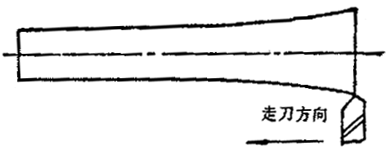
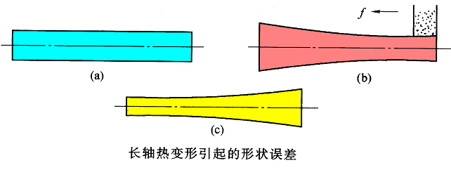
工件热变形
轴向车、磨削较长的工件
  加工中温度逐渐升高，工件的后段逐渐膨胀量变大，车刀实际切深逐渐变大，而使工件尺寸变小，出现近似锥度的圆柱度误差。
切削时后段逐渐热膨胀
切深加大，导致后段尺寸逐渐变小

Slide 12
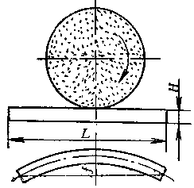

工件热变形
铣、刨、磨平面加工
  工件单面受热，上下表面间温差使工件拱起，中间被多切除，加工完冷却后，加工表面会产生中凹的平面度误差表面成中间凹的形状误差。
  措施：充分使用切削液，减少温升；
  采用误差补偿方法，即装夹时，将工件两端垫高而翘起产生中间微凹的变形或加工成中间微凹。
工件单面受热
引起的误差

Slide 13
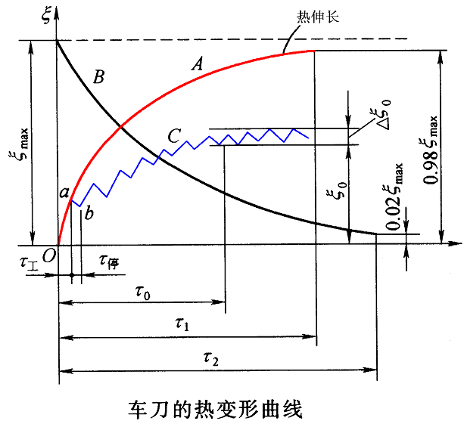
刀具热变形
体积小，热容量小，达到热平衡时间较短
温升高，变形不容忽视（达0.03～0.05mm）
变形曲线
热伸长
连续加工时
断续加工时

Slide 14
刀具热变形
刀具连续工作时的热变形
  切削时间增长，刀具逐渐受热伸长；
  热平衡后，伸长量不再变化。
热伸长
连续加工时
断续加工时

Slide 15
刀具热变形
刀具间歇工作时的热变形
  加热冷却按节拍周期性进行 ；
  切削时的热伸长量与停止切削时的收缩量相等时，热变形就稳定在该范围内。
热伸长
连续加工时
断续加工时

Slide 16
机床热变形
机床热变形特点
  体积大，热容量大，温升不高，达到热平衡时间长;
  结构复杂，温度场和变形不均匀，对加工精度影响显著。
铣床受热变形形态

Slide 17
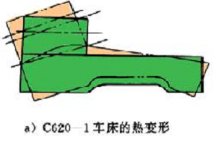
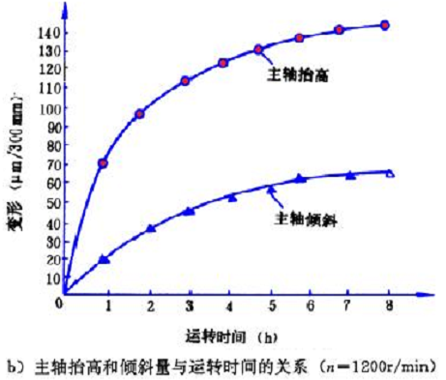

机床热变形
普通车床热变形
  床头箱内运动元件的摩擦热，引起箱体和油池温度升高；
  前后箱壁温升不同，使主轴回转轴线抬高并有倾斜；
  油池温升通过箱底传到床身，使床身上下表面产生温差，床身弯曲而中凸，进一步增加主轴的抬高和倾斜。
变形（um/300mm）
C620-1车床的热变形
主轴抬高
主轴倾斜
运转时间（h）
主轴抬高和倾斜量与运转时间关系

Slide 18
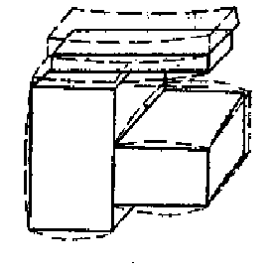
机床热变形
升降台铣床
  传动系统使得左右箱壁的温升不一致，导致主轴抬高和倾斜；
  进给传动系统导致升降台向外倾侧的热变形，使主轴轴线与工作台台面的平行度误差进一步加大。

Slide 19
机床热变形
磨床
  砂轮架热变形使砂轮中轴轴线向工件方向趋近；
  床身上下温升不一致，水平面内的热变形使工作台向外位移，垂直面内使导轨弯曲；
  工件夹持在两顶尖间，头架和尾架温升不同，使工件与砂轮产生轴线不平行度误差。
外圆磨床受热变形形态

Slide 20
机床热变形
导轨磨床、龙门刨床
  床身热变形是影响加工精度主要因素。
导轨磨床受热变形形态

Slide 21

工艺系统热变形对策
减少热源发热和隔离热源
将热源从机床中分离出去。
减少切削热和磨削热，粗、精加工分开。
充分冷却和强制冷却。
隔离热源。
加速达到热平衡
高速空运转
人为加热
控制环境温度
恒温
人体隔离

Slide 22

工艺系统热变形对策
均衡温度场
例1：磨床油箱置于床身内，其发热使导轨中凹
解决：导轨下加回油槽
平面磨床补偿油沟
例2：立式平面磨床立柱前壁温度高，产生后倾。
解决：采用热空气加热立柱后壁。
均衡立柱前后壁温度场

Slide 23
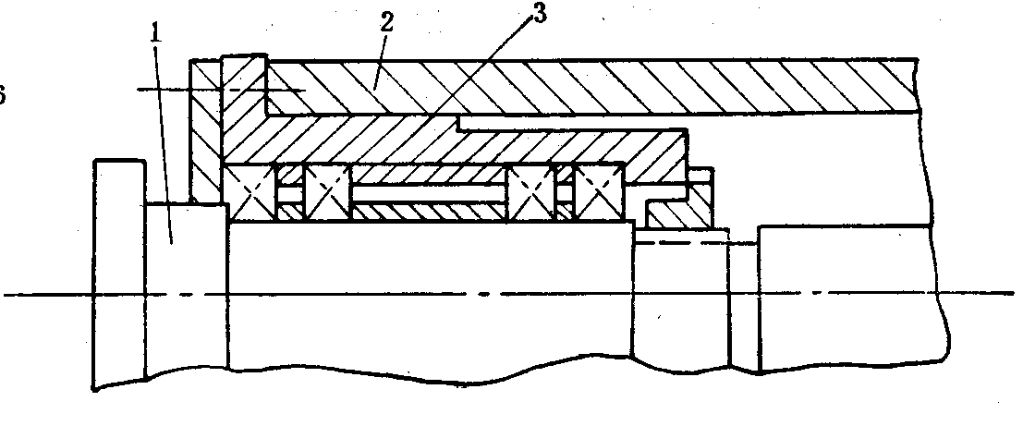
工艺系统热变形对策
采用合理结构
热对称结构
热补偿结构（主轴热补偿）
热伸长方向
双端面磨床主轴热补偿
1—主轴 2—壳体 3—过渡套筒

Slide 24

第二章 机械加工精度
概述
工艺系统的制造误差和磨损
工艺系统受力变形
工艺系统的热变形
加工过程的其它原始误差
加工误差的统计分析法
提高加工精度的措施

Slide 25
加工过程的其它原始误差
加工原理误差
调整误差
工件残余应力引起的误差

Slide 26
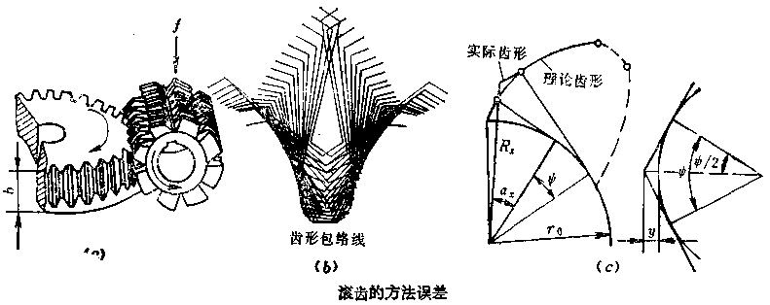
加工过程的其它原始误差
加工原理误差：采用了近似的加工方法加工而产生的加工误差
（1）近似的刀刃形状，如，在铣床上铣齿轮，滚齿机上滚齿（用阿基米德基本蜗杆滚刀代替渐开线基本蜗杆滚刀），等等。
实际齿形
理论齿形
齿形包络线
滚齿的方法误差

Slide 27
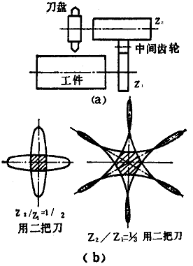
（2）近似的成形运动轨迹。如用近似的传动比得到其成形运动轨迹是近似导程的螺旋线（如加工螺纹、斜齿轮等），故都有加工原理误差。
例：车床上用回转刀盘加工多边形工件，刀刃与工件的相对成形运动轨迹是延长内摆线。
注：采用近似的加工方法，虽带来加工原理误差，但往往可简化加工工艺过程，简化机床或工艺装备结构，因此只要其误差不超过规定精度要求，在实际生产中仍得到广泛应用。

Slide 28
加工过程的其它原始误差
调整误差（试切法）
  测量误差，尤其注意阿贝误差，即所采用的量具结构不符合阿贝原则时所产生的测量误差。
  进给机构的位移误差 ，尤其注意微量进给时的爬行现象造成的位移误差。
试切法

Slide 29
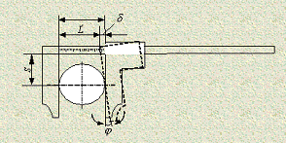
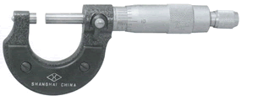
加工过程的其它原始误差
阿贝原则：测量时工件上被测量线应该与量具上作为基准尺的测量线位于同一直线上。
  游标卡尺不符合、千分尺符合。

Slide 30
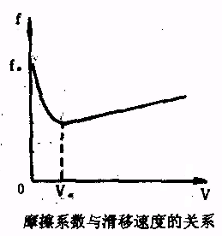
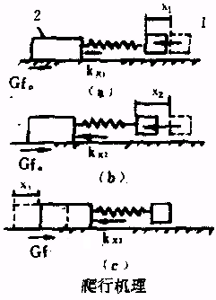
加工过程的其它原始误差
爬行现象
  进给溜板与导轨间摩擦系数在极低滑移速度范围时，将随滑移速度的增加而降低。
  1微量左移时，静摩擦阻力大于弹力，溜板2静止；
  1再左移，当弹力大于静摩擦阻力时，溜板左移，摩擦系数因滑移速度增加而降低，溜板加速前进；
  溜板速度超越1，2速度降低，动摩擦阻力增大，溜板停止。
  如此反复，产生爬行。

Slide 31
加工过程的其它原始误差
调整误差（调整法）
  定程机构误差
  样件或样板误差
  测量有限试件造成的误差
调整法

Slide 32
加工过程的其它原始误差
加工原理误差
调整误差
工件残余应力引起的误差

Slide 33
应力相关观念
物体由于外因(受力、湿度变化等)而变形时，在物体内各部分之间产生相互作用的内力，以抵抗这种外因的作用，并力图使物体从变形后的位置回复到变形前的位置。在所考察的截面某一点单位面积上的内力称为应力。
同截面垂直的称为正应力或法向应力，同截面相切的称为剪应力或切应力。
应力会随着外力的增加而增长，对于某一种材料，应力的增长是有限度的，超过这一限度，材料就要破坏。对某种材料来说，应力可能达到的这个限度称为该种材料的极限应力。

Slide 34
应力相关观念
有些材料在工作时，其所受的外力不随时间而变化，这时其内部的应力大小不变，称为静应力；
有一些材料，其所受的外力随时间呈周期性变化，这时内部的应力也随时间呈周期性变化，称为交变应力。材料在交变应力作用下发生的破坏称为疲劳破坏。
另外材料会由于截面尺寸改变而引起应力的局部增大，这种现象称为应力集中。对于组织均匀的脆性材料，应力集中将大大降低构件的强度，这在构件的设计时应特别注意。

Slide 35
工件残余应力引起的误差
残余应力：也称内应力，是指在没有外力作用下或去除外力后构件或零件内仍存留的应力。
由于毛坯制造过程中会造成较大的残余应力，而这些零件毛坯中处于“平衡”状态的残余应力在加工之前不引起毛坯明显变形。当零件加工之后，原来毛坯中残余应力的“平衡状态”被打破，应力释放出来，会造成零件很快变形而失去应有的加工精度。
总的说来，残余应力总是从粗加工到精加工的过程中逐渐减小。

Slide 36
工件残余应力引起的误差
残余应力产生的主要原因
  工件各部分受热不匀或受热后冷却速度不同，产生了局部的热塑性变形；
1）工件不均匀受热。
各部分温升不一致，高温部分膨胀受低温部分限制产生温差应力（高温部分是压应力，低温部分是拉应力）；当高温部分的应力超过屈服极限，就会产生塑性变形，这时低温部分仍处于弹性变形状态。冷却时高温部分已产生了压缩的塑性变形，受到低温部分弹性恢复的限制，冷却后高温部分产生残余拉应力，低温部分产生残余压应力。

Slide 37
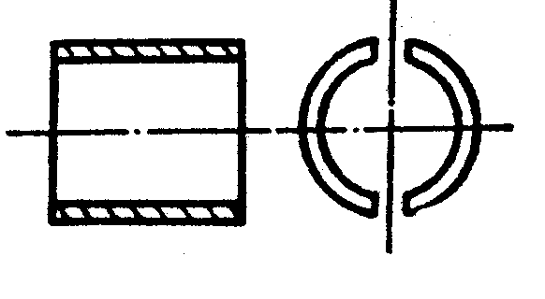
思考题
磨削时，外热内冷，外压内拉；冷却时，外拉内压
例：套筒的材料为20钢，当其在外圆磨床上用芯轴定位磨削外圆时，由于磨削区的高温，试分析外圆及内孔处残余应力的符号？若用锯片铣刀铣开此套筒，问铣开后的两个半圆环将产生怎样的变形？
外拉-内压，变直(圆弧半径变大）

Slide 38
2）工件受热后冷却速度不同。
快冷部分冷却速度快，先进入低温弹性阶段，慢冷部分还在高温塑性状态，快冷部分的冷收缩不受阻碍，当慢冷部分进入低温弹性状态，快冷部分已经接近冷却结束，所以慢冷却部分的收缩受到已经冷却的快冷却部分的阻碍，结果慢冷却部分产生残余拉应力（限制其收缩），快冷却部分产生残余压应力。

Slide 39
思考题
A、C快冷，B慢冷，A、C残余压，B残余拉。去掉A，床面下凹，
例：分析右图所示床身铸坯形成残余应力的原因，并确定A、B、C各点残余应力的符号。当粗刨床面切去A层后，床面会产生怎样的变形？
压-拉-压，中凹

Slide 40
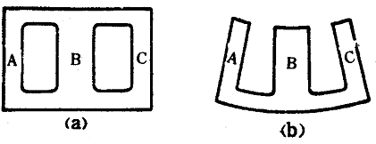
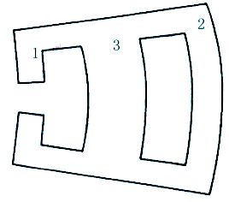
例：铸件
浇铸后，铸件将逐渐冷却至室温。由于壁A和壁C较薄，散热较易，所以冷却较快。壁B较厚，所以冷却比较慢。
当壁B冷却到低温弹性状态时，壁B受拉应力作用（慢冷），壁A和C受压应力作用（快冷），形成相互平衡的状态。
B
C
A
（C）
若将上部连接切去，A、C部分因压引力释放而伸长，B因拉应力释放而缩短。
若在A上开一个口，则A的压应力消失，铸件在B和C的内应力作用下，B收缩，C伸长，铸件就发生弯曲变形，直至内应力重新分布达到新的平衡为止。

Slide 41
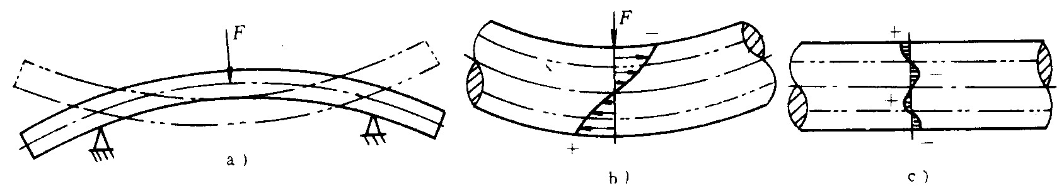

工件残余应力引起的误差
残余应力产生的主要原因
  工件冷态受力较大，产生局部的塑性变形；
  金相组织转化不均匀。
冷校直就是在原有变形的相反方向加力F，使工件向反方向弯曲，产生塑性变形，以达到校直的目的。

Slide 42
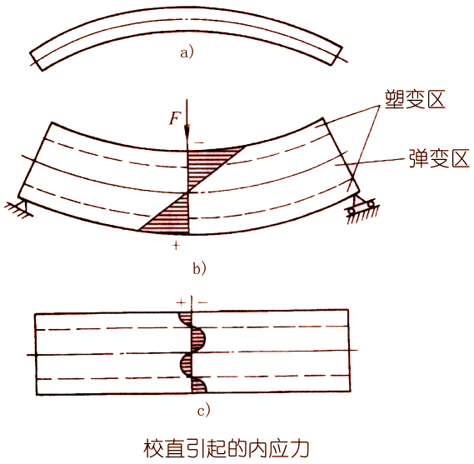
在F力作用下，当工件外层应力超过屈服极限时，上部受压且外层产生压缩性塑性变形，而下部受拉且外层产生拉伸性塑性变形。
当外力F去除以后，上部外层由于里层弹性伸长恢复使其受拉产生残余拉应力,上部里层产生残余压应力；下部外层由于里层弹性收缩恢复使其受压产生残余压应力，下部里层受拉产生残余拉应力，形成新的内应力平衡状态。
所以，冷校直后的工件虽然减少了弯曲，但是依然处于不稳定状态，还会产生新的弯曲变形。

Slide 43
工件残余应力引起的误差
  金相组织转化不均匀
  不同金相组织比容不同，如马氏体比容大于屈氏体，奥氏体等。淬火时，奥氏体转变为马氏体，体积膨胀，这时如金相组织转化不均匀，则转变为马氏体部分的体积膨胀受阻，就会产生残余压应力，未转变部分则带有残余拉应力。
  反之，回火时马氏体转变为屈氏体，如金相组织转变不均匀，则转变为屈氏体部分的部分体积收缩受限，就会产生残余拉应力，未转变部分产生残余压应力。

Slide 44
减少工件残余应力的措施
1.增加消除内应力的专门工序：
对铸、锻、焊接件进行退火或回火；精度高的零件在粗加工后进行时效处理：
a.高温时效 (毛坯或粗加工后）
b.低温时效（半精加工后）
c.热冲击时效（铸件）
d.振动时效（最后精加工前）

Slide 45
减少工件残余应力的措施
2.合理安排工艺过程：
粗精加工分开，使工件在粗加工后有时间让残余应力重新分布和释放，可减少对精加工的影响； 精密零件加工过程中不允许进行冷校直。
3.改善零件结构：
简化结构、提高刚性、壁厚均匀对称、焊缝均布，等。
4.采用无切削力的特种工艺方法 （如电化学加工、电蚀加工等）

Slide 46
作业
一、问答题
1.什么是经济精度？分析经济精度范围的两个边界点的确定原则。
2.什么是原始误差?机械加工中可能出现哪些原始误差?
3.什么是误差敏感方向？
4.机床主轴误差包括哪些方面?
5.什么是误差复映?试述误差复映的机理。
6.什么是接触刚度?影响接触刚度的因素有哪些？
7.什么是温度场、稳态温度场、不稳态温度场？
8.什么是加工原理误差？
9.什么是阿贝原则？
10.什么是机床的低速运动爬行现象？解释其产生的机理。
11.什么是残余应力？

Slide 47
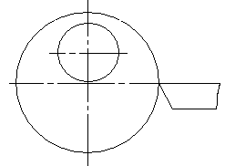
二、分析计算题
1、车削圆盘状工件的外圆，盘状工件上附加了一个小圆块如图示，车削后工件外圆面可能会出现什么样的形状误差（在所给图中画出形状误差），为什么？若小圆块处改为一小圆孔，工件外圆面可能会出现什么样的形状误差？

Slide 48
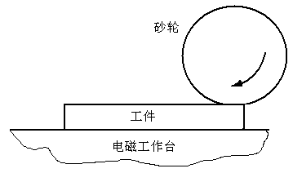
2 、磨削平板形工件的上表面，工件下表面被吸在电磁工作台面上，若只考虑工件热变形的影响，在图中画出工件冷却后的上表面形状误差。
3、p105 83，P106 87，88，P107 91
4、p109 104 P110 105

Slide 49
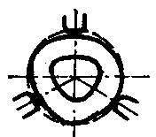
5、车削外圆，已知工艺系统静刚度k = 5400N/mm，在给定的切削条件下，径向切削力系数A = 600N/mm，设毛坯存在的圆度误差（即最大直径与最小直径相差值）为0.93mm，已知零件的圆度误差要求不大于0.01mm，需要几次走刀才能满足要求？
6、下图所示用三爪卡盘装夹薄壁圆筒镗孔，试画出加工完并松开工件后内孔的几何形状。

Slide 50
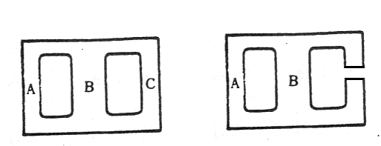
7、铸件如图所示，将右边C部用锯片铣刀切断，铣刀厚度为A，由于铸造残余应力的影响，切口宽度发生怎样的变化，为什么？若切口改在B处呢？
8、磨削较薄的环形工件的外圆，用压铁压在工作台上，若只考虑工热变形的影响，画出工件冷却后的外圆形状误差。
压铁
压铁
压铁

Slide 51
9、车细长轴外圆，从力变形、热变形的角度分析工件可能会出现什么形状误差？

